Slide 1
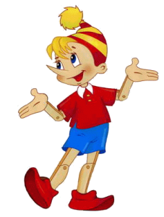
Мастер - класс Занятие по изобразительному искусству: «Иллюстрация к сказке Алексея Толстого «Золотой ключик, или приключения Буратино»
Муниципальное учреждение дополнительного образования
“Центр эстетического воспитания детей”
Республика Мордовия, город Саранск
Подготовила: педагог дополнительного образования
студии изобразительного искусства
Павельева Елена Фёдоровна
Саранск 2023

Slide 2
Цели урока:
- познакомить учащихся с книжной иллюстрацией; изучению средств выразительности, используемых в книгах;
- создание иллюстрации к сюжету любимой сказки;
- содействовать формированию интереса к сказочному творчеству, способствовать развитию графических навыков в передаче пропорций сложных по форме предметов, навыков композиционного решения рисунка;
- способствовать воспитанию доброты и отзывчивости.

Slide 3
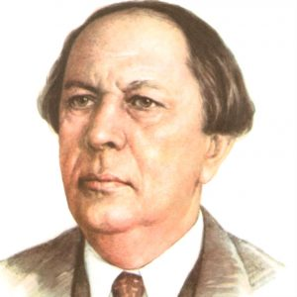
Краткая биография Алексея Николаевича Толстого.
Мать Алексея Толстого была талантливой писательницей и привила сыну любовь к литературному творчеству. С ранней юности он писал много и разнообразно: создавал фантастические и исторические романы, сказки для детей, повести в духе соцреализма, стихи и пьесы. Именно Алексей Толстой рассказал детям о приключениях деревянного мальчика Буратино, а взрослым — о любви землянина и марсианки Аэлиты.

Slide 4
Что такое сказка?! Сказка — это наверно самое удивительное, что придумано нашими предками. Нет в мире человека, который бы не читал, хоть раз в жизни, сказок. Наша жизнь начинается со сказки — это первое в жизни, что мама рассказывает ребёнку.
Сказка – это занимательный рассказ о необыкновенных событиях и приключениях.
Фольклористами выделяются 3 вида русских народных сказок. Это сказки о животных, бытовые, и самые интересные, пожалуй, – волшебные сказки.

Slide 5
Если сказку внимательно читать или слушать, то обязательно поймешь, что в ней главное, всегда отыщешь зерно мудрости. Без намека сказок не бывает, недаром же они часто кончаются лукавой присказкой:
«Сказка – ложь, да в ней намек – добрым молодцам урок!».

Slide 6
Создание иллюстрации к сказке
Иллюстрация — это изображение (рисунок, фото или гравюра) для пояснения текста художественного произведения, технической документации или научного труда. Визуальные образы помогают читателю глубже ощутить эмоциональную атмосферу и понять основную суть книги. Иллюстрации широко используются не только в книжном деле, но и в рекламной индустрии, а также в средствах массовой информации.

Slide 7
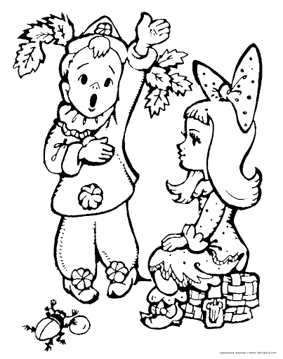
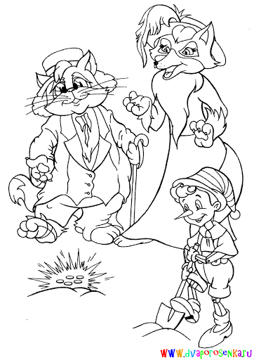
Эскизы для работы

Slide 8
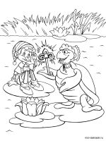
Эскизы для работы

Slide 9
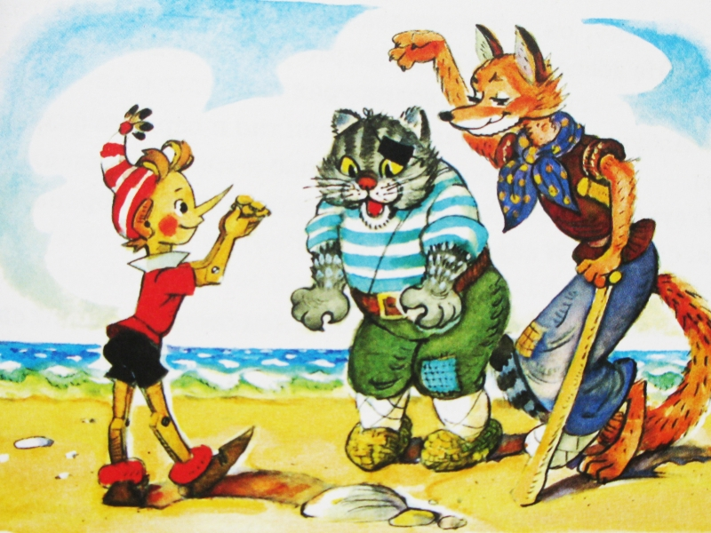
Яркое живописное решение

Slide 10
Яркое живописное решение

Slide 11
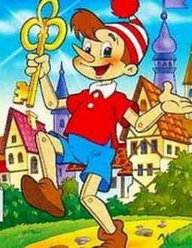
Яркое живописное решение

Slide 12
Шарманщик Карло.
Возле моря, там, где солнце, Где на пляже места мало. В доме с маленьким оконцем, Жил шарманщик, старый Карло. В тесной маленькой лачужке, Очень трудно развернуться. Стол, кроватка возле печки, Здесь двоим не разминуться. Печка комнату не греет, И огонь не настоящий: Нарисован, но теплее, От него, секрет, таящим. Как-то раз, зашел в коморку, Старый друг, с поленом гладким. Без какого либо толку, На лице одни загадки.
Сунул Карло деревяшку, Обругал жару и лето, Ткнул в очаг холодный тяжко, Улыбнулся напоследок. Карло взял полено в руки, Аккуратненько потрогал. Изнутри услышал звуки, Был охвачен он тревогой. Прав был друг, оно живое, Говорящее, с душою. Видно, чудо неземное, Занесло к нему судьбою. Чтобы жить не скучно было, Он решил себе сыночка, Из полена, что таило Жизнь внутри, строгать, и точка.

Slide 13
Сказка А.Н. Толстого «Золотой ключик или Приключения Буратино» имела большой успех не только, но и у взрослых. Книга переиздавалась много раз и была переведена на 47 языках мира! Веселый деревянный человечек поселился на книжных полках, в каждом доме нашей страны.
Я очень довольна вашей работой. Вы отлично поработали. Вы сегодня молодцы!

